Slide 1

검진연동

Slide 2
연동프로그램 설정
연동프로그램 위치
  C:\cs2002\prjExaminterface.exe

Slide 3
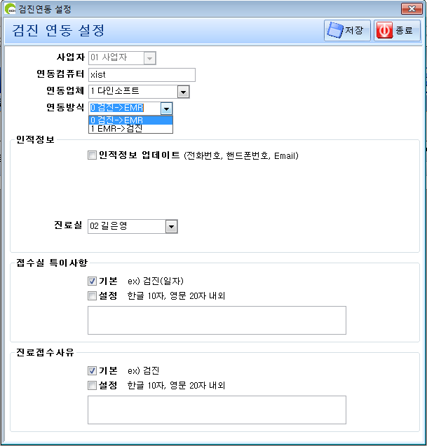
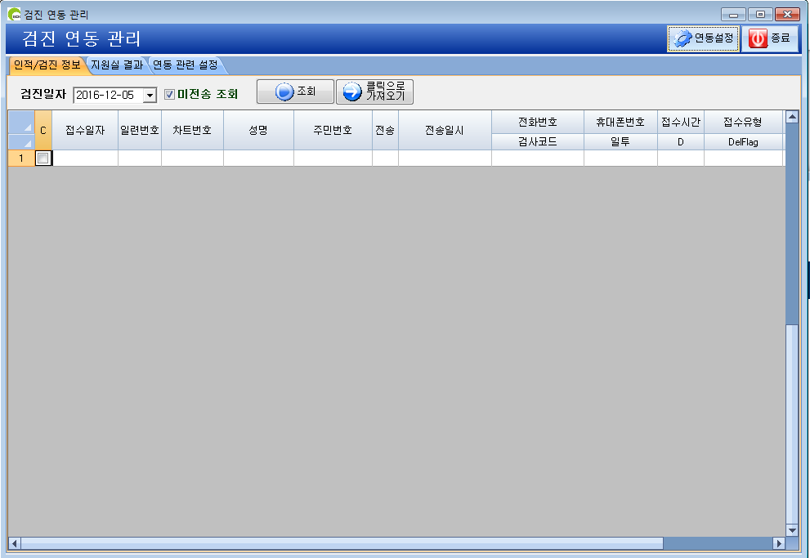
연동프로그램 설정
연동방법1 – 검진->EMR (검진에서 오더입력)

Slide 4
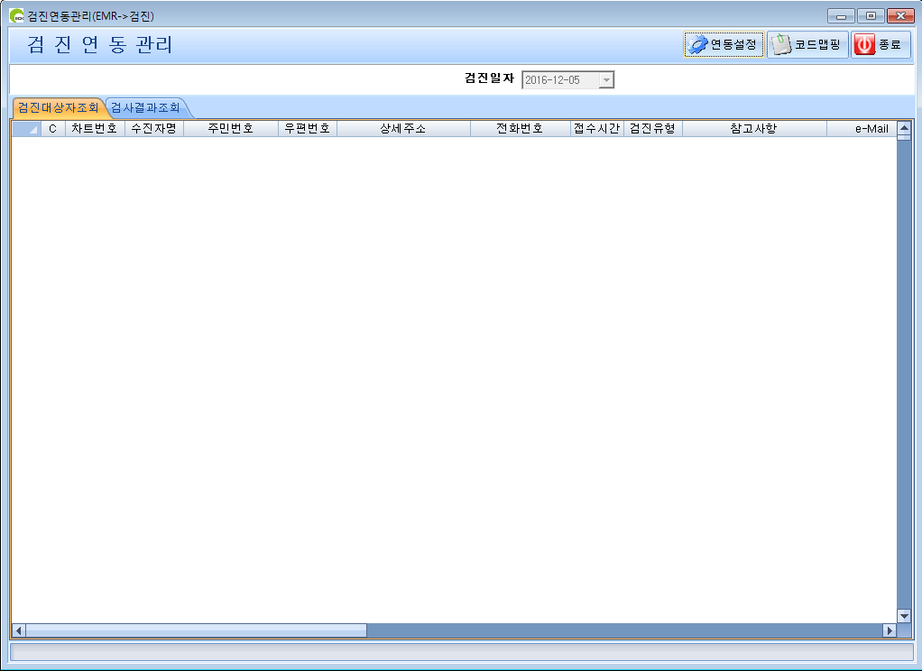
연동프로그램 설정
연동방법2- EMR->검진(클릭에서 오더입력)

Slide 5
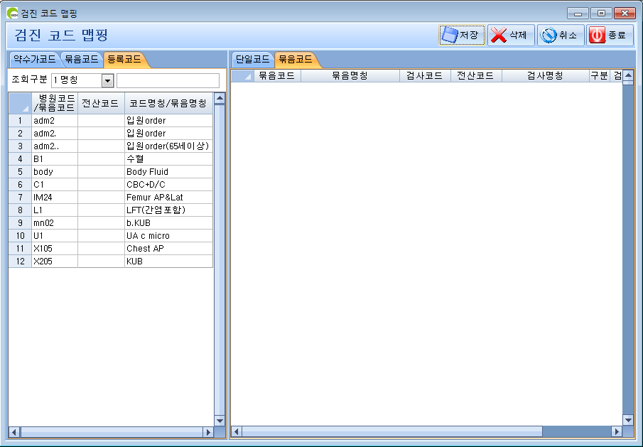
연동프로그램 설정
연동방법2
검진코드맵핑 – 검진과연동되는 묶음,약수가코드 등록

